Slide 1
Behaviorální závislosti VII – sex a pornografie
PSYb2921 Psychologie závislostí
JS 2023
Lukas Blinka

Slide 2
Závislost na sexu
Náznaky se objevují historicky i mytologicky. První „odborné“ uchopení Benjamin Rush (1812)
Do 80. let 20. století prakticky nedefinovaná a empiricky neuchopená problematika (nymfománie, satyriáza) a spíše popkulturní fenomén
Excessive appetites (Orford, 1978), Sex addiction (Carnes, 1983), hypersexualita zejména v gay komunitě (Kalichman et al., 1994)
2000 – prudký rozvoj poznatků o behaviorálních závislostech a prudký rozvoj digitálních technologií
Triple A Engine (Cooper, 1998) – internet se stává dominantní platformou pro naplňování sexuálních potřeb protože je snadno dostupný 24/7 (Access), levný (Affordability), anonymní (Anonymity)
Hypersexualita (Kafka, 2010) navržena pro Diagnostický a statistický manuál duševních poruch DSM-5, APA ji ale těsným rozhodnutím odmítla (2013)

Slide 3
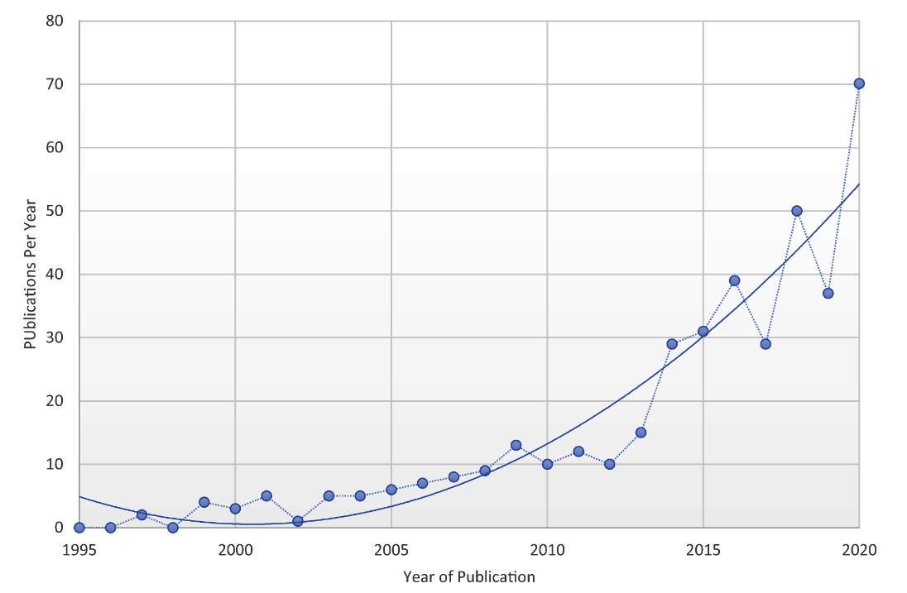
Grubbs, J. B., Grant, J. T., Lee, B. N., Hoagland, K. C., Davidson, P., Reid, R. C., & Kraus, S. W. (2020). Sexual addiction 25 years on: a systematic and methodological review of empirical literature and an agenda for future research. Clinical Psychology Review

Slide 4
Proč závislost na pornografii a ne na sexu?
Sledování pornografie se prolíná s ostatními sexuálními aktivitami
ALE prediktory, projevy, rizikové skupiny se překrývají jen částečně (podobnost v rozdílu mezi patologickým hráčstvím a herní poruchou) a spíše se zdá, že jsou dva či víc subtypů – predominantně online a predominantně offline (Gola et al., 2020)
Problematické užívání mediovaného sexu (pornografie, kybersex, online seznamování) je nejčastější typem u těch, kteří vyhledávají odbornou pomoc
Problematika se vystupňovala s rozšířením digitálních technologií
Dlouhodobý efekt užívání pornografie je v konfliktu s offline sexem (efekt desenzitizace/tolerance)
Neurobiologické studie zkoumají v podstatě jen mediovaný sex
Podobnost s látkovými závislostmi – pornografie jako „supernormální stimulus“, který zneužívá mechanismus v rámci systému odměn v mozku

Slide 5
Ale je to skutečně závislost?
Přibližně 4 % mužů a 1 % žen si myslí, že má či mělo problémy s nadužíváním pornografie (de Alarcón et al., 2019)
Třetina respondentů zajímající se o psychologickou pomoc nesplňovala kritéria pro hypersexualitu (Kraus et al., 2016)
Nejsilnější pocit „závislosti“ je ve skupině věřících mužů (kteří ale zároveň vykazují nižší frekvenci užívání pornografie a sexuálního chování oproti nereligiózním mužům)
Vyšší prevalence i u sexuálních minorit – otázka identity?
Závislost na pornografii nebo na masturbaci?
Jsme stále na začátku! Polovina všech studií byla publikována po roce 2020.
Variabilita offline i online sexuálního chování a souvisejících faktorů je velká, díky digitálním technologiím se stále zvětšuje – jaké jsou vlastně kategorie sexuálních závislostí?

Slide 6
Závislost na pornografii?
Pornografie je kulturně a historicky univerzální
Je jedním z nejvýznamnějších mediálních produktů: přibližně polovina mužů a šestina žen se dívá na pornografii alespoň jednou týdně (Grubbs et al., 2019), kolem 90% chlapců a 60% dívek pornografii vidělo „poslední dobou“ (Peter & Valkenburg, 2016)
Negativní rámování pornografie v akademickém i veřejném diskurzu – dříve zejména souvislost s násilím, nyní spíše souvislost s osvojením nevhodných postojů a (sexuálního) chování
Nyní zesílená veřejná i akademická debata ohledně používání pornografie (a sexuality obecně) vlivem pandemie Covid-19: nárůst návštěvnosti online pornografie v desítkách procent (Döring, 2020) – výzkumy ale ukazují značně nerovnoměrné dopady pandemie na sexuální chování (Lehmiller et al., 2020)

Slide 7
11. Revize mezinárodní klasifikace nemocí
WHO přijímá kompulzivní sexuální poruchu (6C72 Compulsive sexual behaviour disorder) jako oficiální diagnózu do 11. revize Mezinárodní klasifikace nemocí (platná od 2022).
Neschopnost bránit se intenzivním a repetitivním sexuálním impulzům, což vede k repetitivnímu sexuálnímu chování. Symptomy: 1) aktivita je dominantní v životě jedince, což vede k zanedbávání zdraví, osobních potřeb, zájmů, aktivit a povinností; 2) řada neúspěšných pokusů dostat chování pod kontrolu; 3) pokračování v aktivitě i přes vědomí, že nepřináší původní potěšení či je dokonce škodlivé. Daná aktivita je signifikantní po delší dobu (alespoň 6 měsíců) a způsobuje značné problémy v rovině osobní, rodinné, společenské, pracovní. Tyto potíže nejsou dostatečné pro danou diagnózu, pokud jsou výlučně spojeny s morální dimenzí sexuálního chování
Z modelu závislosti (Griffiths, 2005) chybí kritérium syndromu z odnětí, změny nálad a částečně tolerance, naopak jsou explicitně zmíněna kritéria význačnosti, relapsů a konfliktů
Je možné aplikovat závislostní model i nezávislostní model (hypersexualita) jako alternativy

Slide 8
Konceptualizace
 | CSBD | Hypersexualita | Závislost
Perzistence v čase
Parafilie je vylučujícím jevem
Význačnost
Ztráta kontroly (relapsy)
Negativní dopady
Regulace nálady (euforie)
Tolerance
Abstinenční příznaky

Slide 9
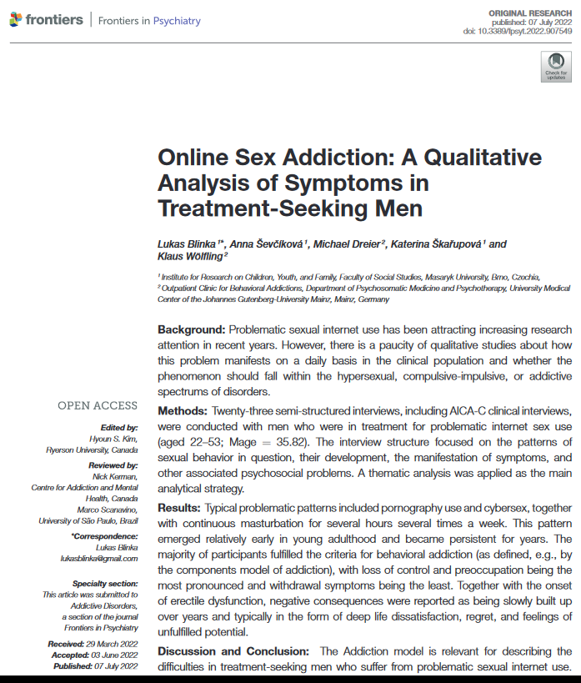
Každá konceptualizace je preferována různými výzkumníky, každá má mírně odlišné výsledky jak ve výzkumu, tak v léčbě
Potenciální kulturní rozdíly, např. morální inkongruence u více nábožensky založených lidí
Pokud existuje nejistota ohledně stavu, je zapotřebí (kvalitativní) přístup zaměřený na člověka, pro prozkoumání projevů a etiologie.
Naše výzkumné otazky:
1) jaký je projev symptomů a jejich vývoj v čase a související problémy u mužů v léčbě?
2) Která konceptualizace se více blíží realitě pacientů hledající léčbu?

Slide 10
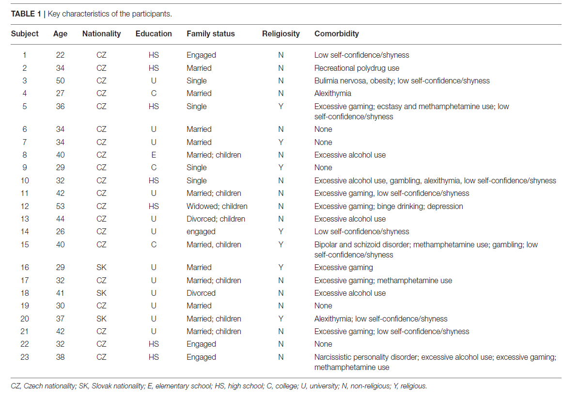

Slide 11
Charakteristika participantů
Osloveni skrze organizace a profesionály poskytující léčbu (celkem 104 solovených terapeutů, psychiatrů, sexuologů, urologů)
23 mužů, věk 22-53 (M_{věk} = 35.8)
Nadprůměrné vzdělání (15 = 65% mající alespoň bc), většina ženatí či ve vztahu, pouze u čtyř sledování pornografie konfliktní s náboženským postojem
Vysoká komorbidita: nadměrné hraní počítačových her (7), alkoholismus (6), pervitin (4), gambling (3)
Subpatologická komorbidita: nadměrná stydlivost (9), alexithymie (3)
Vůbec žádná komorbidita - 5 participantů

Slide 12
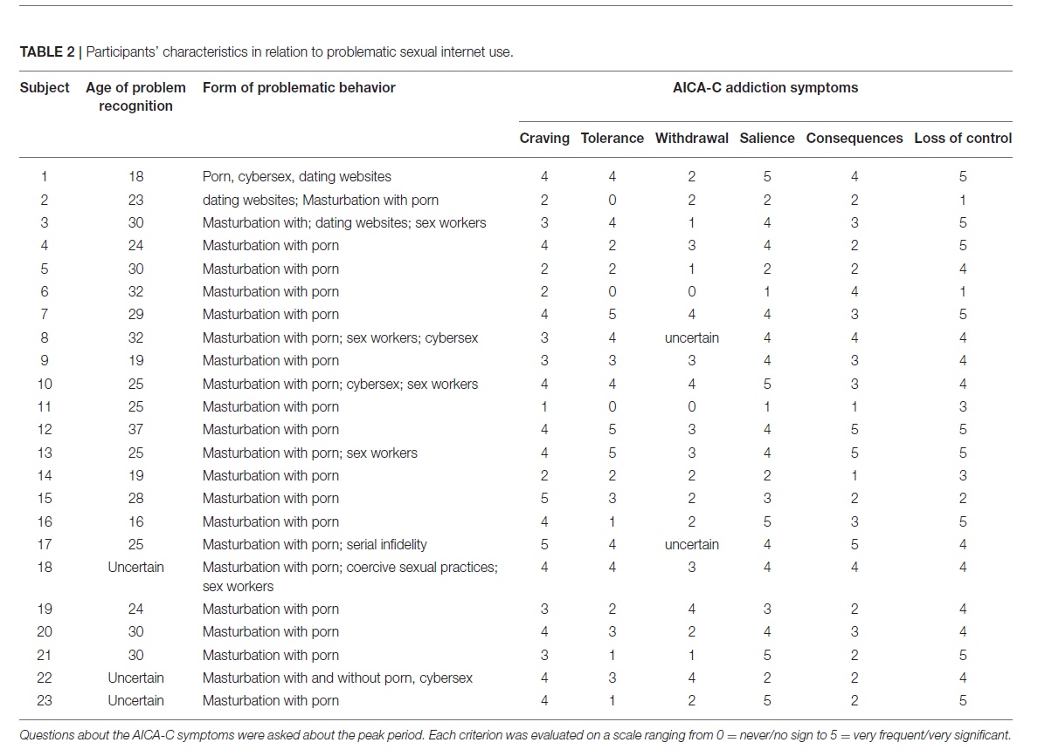

Slide 13
Podoba problematického chování
Především masturbace u sledování pornografie. Ostatní praktiky (kybersex, seznamky) jako doplněk. Reálný sex (např. se sex pracovnicemi) jen velmi zřídka
Sessions – několik hodin v aktivitě, snaha oddálit ejakulaci ale zároveň udržet erekci

Slide 14
Vývoj problematického chování
Průměrný věk rozpoznání problému M = 26 let (tj., v průměru se jedná o problém trvající dekádu)
Pattern 1: eskalace po střední škole (např. během vysokoškolského studia) vlivem volného času, neorganizovaného volného času, potřeby být stále na počítači, periodami se zvýšeným stressem, slabou sociální sítí
Especially before exams, I felt anxious, in tension, stressed, you know? And then usually I was not able to concentrate, my mind was flooded with erotica. Then I was watching porn [and masturbating] really a lot, so I was exhausted both physically and mentally. And it is a vicious circle because that only starts more stress, shame, compunctions. . . I am not sure if I ever had any hobbies. So, it was the stress and boredom in college times, those were the roots
Pattern 2: nepřítomnost intimní partnerky
I was always very shy, it takes me a lot of energy to overcome my inner barriers to contact and talk to women. Till 30 I was simply not courageous enough to start any attempt and had no sex, till 30 I was just watching porn
Pattern 3: souvislost s užíváním psychoaktivních látek – alkohol, metamfetamin
The progression was so that I had an issue with both, porn and alcohol, and then my wife didn’t want to be with me. I wanted sex and she didn’t. But I was unable to have proper sex anyway [issue with premature ejaculation and erectile difficulties]. I had a small studio where I masturbated every day after work for several hours. And I was scared that my wife will find out. And I ended up hospitalized, I was drinking really a lot. . . . After [divorce and successful treatment of alcohol addiction] I had only the porn

Slide 15
Zkušenost s léčbou
Žádné jednotící hledisko – oslovený profesionál na základě blízkosti (fyzického) než na základě zaměření. Většina v psychoterapii, ale část i v psychiatrické léčbě deprese (3), sexuologické léčbě erektilní dysfunkce (2), léčbě jiných závislostí (5)
Ačkoliv všichni považovali používání pornografie za jejich primární problém, léčbu zpravidla vyhledali kvůli jinému problému
Žádný z participantů nebyl s léčbou zcela spokojen
1) Nepřipravenost bavit se o sexualitě
I felt humiliated to express myself, but the psychologist seemed to feel even more shame than I did. I think she did not expect what would come. And the therapy totally failed in the effect
2) Nepochopení principů závislosti
Iit is not harming anyone else so it is OK to continue
3) Neochota samotných pacientů to téma otevřít (očekávali iniciativu odborníka)

Slide 16
význačnost
Kognitivní význačnost
during spring and summer, walking on the street was like browsing a catalog for pornography
Sexuální myšlenky i v situacích bez spouštěče. Bažení po tom a myšlení na to od sebe neodělitelné
Ritualizace
Vytváření návyků a pravidelností – např. před spánkem, po práci, o víkendu
Životní styl
Prakticky jediný koníček, ale tendence jej povýšit na něco víc (např. sběratelství)
I was thinking why I like it so much when it is such a time-eater. But I realized it is a hobby like anything else. You also spend that time if you like fishing. It is a way of life

Slide 17
mood management
Vyhledávání příjemného
It’s like when, for example, I lay in a hot tub and I feel comfortable there and I stay there longer than I originally wanted to
Proti nudě
I had time again, a lot of free time, and there would be only one way to fill it. Because even if I spent 2 h with porn, I then had another 10 h where I often just had nothing to do... So what used to be, basically, a leisure-time or procrastinating activity at the beginning, became a stress-conditioned neurotic obsession
Vyhýbání se negativním pocitům
Then I was just horribly frustrated with my life, every evening I felt like that. So I was just looking forward to the escape, to experience at least something nice

Slide 18
Ztráta kontroly
Ztráta pojetí o sobě a o času
Smíření s tím, že stejně tomu vždycky propadnou. Pocit, že je stav šílenství
just opened the computer, just to read emails, and then I stayed the whole night watching and masturbating and, at the end, I had no idea how that actually happened
I really did not like weekends. From Monday to Friday, I was in school, I had some obligations, and there was less room for pornography or masturbation or some sort of fantasies. And then I just feared the weekends
Relapsy

Slide 19
Negativní důsledky a konflikty
Intrapsychické potíže
Sebezhnusení, sebedegradace, stud, myšlenky na sebevraždu
I cried so many times because of it, and then I did not know at all what I should do
Pocit životní stagnace
Erektilní dysfunkce, bolesti penisu, desenzitizace na sexuální materiál
I had an erectile issue at that time. The andrologist examined me and there was nothing physiological. I had a partner, and she thought she is not attractive or that is her fault. And the relationship stopped working. But it was just the porn, I was used to porn and the real sex simply was not what could arouse me
It was several times a day [sessions that took 2 h each] four-five times a day was the peak, and I was simply exhausted, the penis was used so much that it pained a lot, but I continued because I wanted it [to stay with the porn], you simply must continue, you must, but the body says no
Objektifikace žen

Slide 20
Tolerance
Více času v pornu a masturbaci
And it just escalated, so that I was looking more often for certain movies. In the end, I set my alarm clock so that it would wake me at three in the morning, so that it woke me up because I knew that I just had to
Rostoucí intenzita erotických materiálů
It is a thing that always needs more and more, because those pictures stop being really, like, hot. They stop working, and a person needs a stronger stimulus
2 typy progrese 1) zakomponování kybersexu a komunikace 2) zintenzivňování obsahů pornografie až za hranice vlastní preference k parafilii
So then I was really disgusted by what I was watching, because it was still harder and it just did not often bring that effect
I was doing cybersex sometimes, but then I also started visiting videochats that were not erotic, searching for girls and masturbated on camera
Posouvání hranic v reálném chování

Slide 21
Abstinenční příznaky
Somatizace, frustrace, iritabilita
I tried to not do it [neither watching pornography nor masturbating]. Well, of course, this resulted in problems in my relationship. I was feeling unbelievable, like a surge of anger. And I was smashing things and I blamed my wife for everything possible. . .
Mizení erotických vzpomínek
But the fight [for abstinence] lasted half a year. Gradually, I suddenly forgot how it actually looked, I mean all that pornography. Hell, what she (looks) like, what was in that movie and everything?... I have almost no recollection right now, what will make me happy, will I ever be happy?
Chlípné zírání
remember when I was without pornography. It was not only the most attractive woman that I was staring at. I tried to make the most of everything, to get enjoyment from it. I seriously searched so much for anything that I was staying on the balcony to search if I would see any woman down below

Slide 22
Shrnutí
Závislostní model se zdá být nejvhodnější (společně s hypersexualitou). CSBD (akceptované v MKN-11) zas tak moc vhodný není
Naučené chování, které je třeba odučit. Důležité je směřovat léčbu/pomoc i na životní styl
Potřeba vzdělávání odborných pracovníků
Problém je spíše jen online sexualita

Slide 23
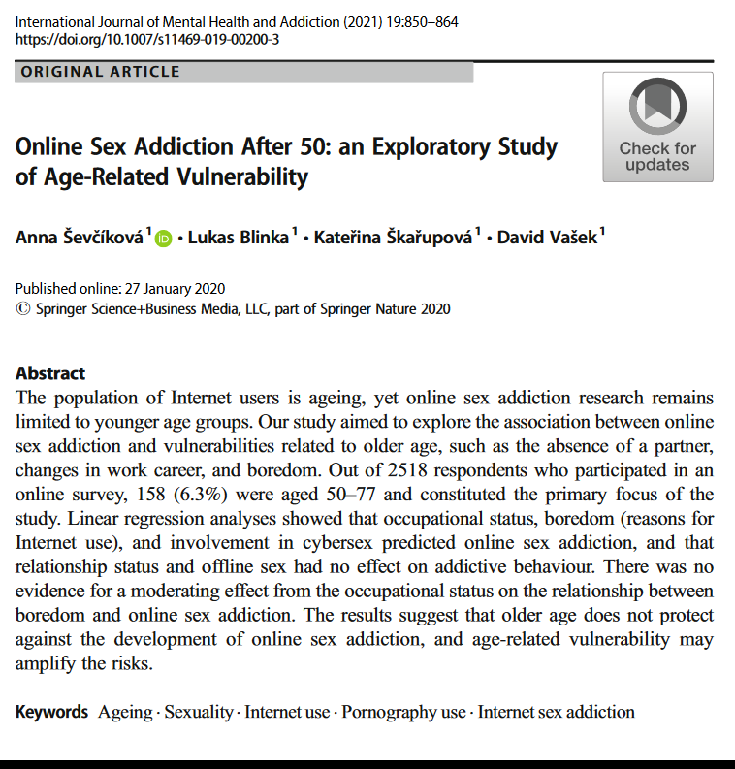

Slide 24
Nejčastěji uváděná riziková skupina – Je to ale skutečně tak?
Mladí muži (největší tvorba testosteronu a tedy největší sexuální nutkání; mladí = navyklejší na digi technologie.
ALE
Už i starší lidé jsou dnes běžně online
Obecně ale mají horší digitální gramotnost (např. odhad rizika), horší kognitivní schopnosti a kritické myšlení, sníženou schopnost hodnotit a předcházet riziku
Ač mají sníženou sexuální schopnosti, chuť často zůstává stejná
Mají zhoršený přístup k sexuálním partnerům
Zhoršená pozice na pracovním trhu = více volného (nestrukturovaného) času

Slide 25
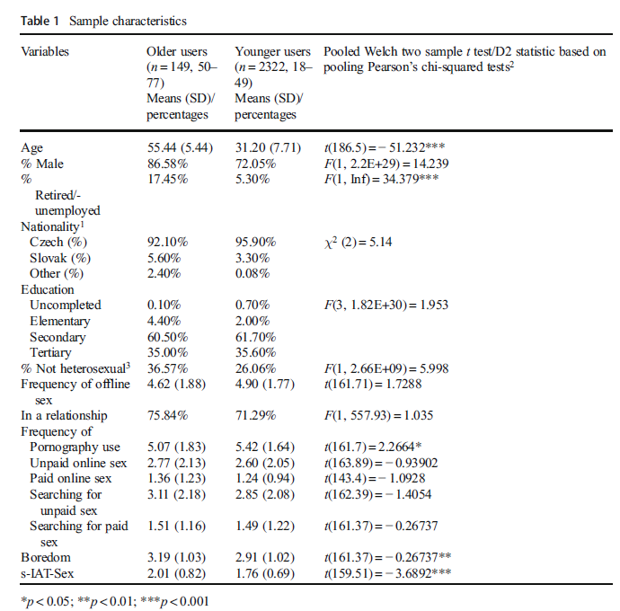
Online dotazník (velká pomoc ze strany serveru amateri.cz)
N = 2518 ve věku 18-77 (M_{věk} = 32.7, 73% muži)
n = 158 ve věku 50+ (M_{věk} = 55.5, 87.3% male)

Slide 26
Měřící nástroje
Internet addiction test – sex
Frekvence online sex aktivit (pornografie, placený kybersex, neplacený kybersex)
Frekvence offline sexu
Sexuální orientace
Vztah
Vzdělání
Pozice na pracovním trhu (zaměstnaný, nezaměstnaný, v důchodu)
Nudění se (online sex aktivity jako nástroj proti nudě)

Slide 27
 | b (SE) | B
(Constant) | 1.504 (.873)
Age | − .006 (.013) | − .021
Gender (ref. male) | − .234 (.188) | − .098
Sexual orientation | .078 (.125) | .047
Position at labour market (retired/unemployed) | − .599 (.174)*** | − .287
Education | − .005 (.045) | .002
Relationship status | − .032 (.165) | − .023
Offline sex frequency | .027 (.037) | .066
Pornography use | − .026 (.040) | − .051
Unpaid online sex | .043 (.029) | .100
Paid online sex | − .023 (.052) | − .036
Searching for unpaid offline sex | .008 (.030) | .022
Searching for paid offline sex | .083 (.056) | .114
Boredom | .409 (.070)*** | .482
R² | .424
Nezaměstnanost/důchod (β = .287) a nuda (β = .482) jako jediné signifikantní prediktory online sex závislosti
Překvapivě – žádná partnerka či nižší frekvence offline sex vliv nemá
Model vysvětlit 43% rozptylu online sex závislosti

